Slide 1

Лабораторная работа №3
Составление программ с использованием циклических алгоритмов
доцент ОХИ ИШПР ТПУ, к.т.н.
Чузлов Вячеслав Алексеевич
2020

Slide 2

Цикл While… (с предусловием)
Служебные слова и синтаксис операторов:
while <условие> do
<оператор>
(или группа операторов в операторных скобках begin end;)
Пока условие – истина, выполняются операторы.

Slide 3
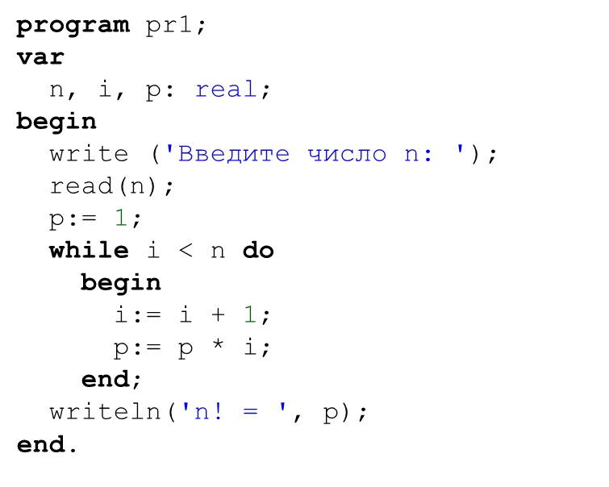
Пример
Вычислить n! – n-факториал(n! = 1*2*3*…* n )

Slide 4
Цикл Repeat… until… (с постусловием)
Служебные слова и синтаксис операторов:
repeat
<операторы>
until <условие>
Повторяется выполнение операторов, до тех пор, пока условие – ложь.

Slide 5
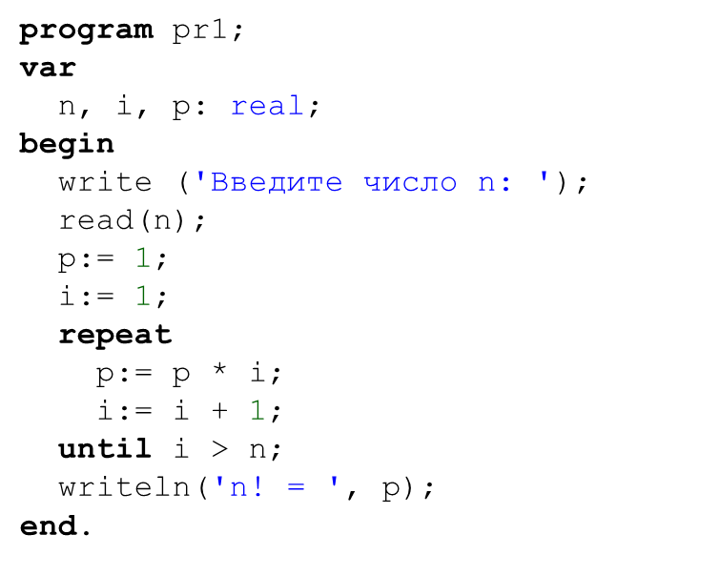
Пример
Вычислить n! – n-факториал(n! = 1*2*3*…* n )

Slide 6
Оператор перехода GOTO (или метка)
Служебные слова и синтаксис операторов:
Описание меток:
label
1; m; 2; m1;
Особенностью цикла является то, что для выхода из цикла необходимо использовать условный оператор if :
1: <операторы>
if <условие> then goto 1

Slide 7
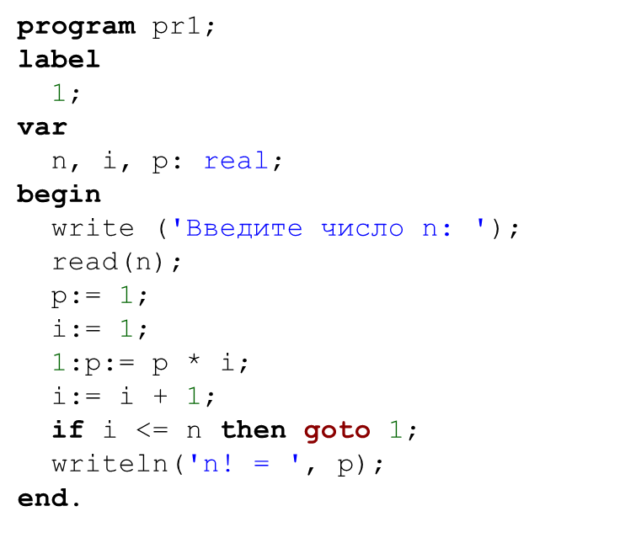
Пример
Вычислить n! – n-факториал(n! = 1*2*3*…* n )

Slide 8
Задание 1
Составить программу для расчета величины P с использованием оператора while do:
1.
где $k=\sin\left(3x\right)+\cos\left(x\right)$, x = 12,4. Значение переменной y изменяется от 0,5 до 4,7 с шагом 0,7.
2.
где $Z=x^{3}−0,16∙x$. Значение переменной x изменяется от 3 до 33 с шагом 5.

Slide 9
Задание 2
Составить программу для расчета величины Z с использованием оператора repeat until:
1.
где $c=\frac{x+k^{3}}{k+1}$, k = 14. Значение переменной x изменяется от 6 до 36 с шагом 6.
2.
где $b=x+\cos\left(x\right)$, a = 2,1. Значение переменной x изменяется от 10,2 до 12,6 с шагом 0,4.

Slide 10
Задание 3
Составить программу для расчета величины N с использованием оператора перехода goto:
1.
где $P=a^{k}+e^{a}$, a = 13, k = 2,8. Значение переменной x изменяется от 4 до 18 с шагом 2.
2.
где $b=\ln\left(P+2,6∙a\right)$, a = -1,6, P = 46,82. Значение переменной k изменяется от 4,6 до 5,6 с шагом 0,2.

Slide 11
Задание 4
Вычислите константу скорости химической реакции k в интервале температур T = 700 ÷ 750 K (шаг изменения h = 5):
k₀ = 10²
R = 8.314

Slide 12
Задание 5
Вычислите давление насыщенных паров углеводородов С₆₊ в сепараторе по формуле Аш-Ворта:
Температура Т изменяется в интервале 5-50°С с шагом 5°С.

